Slide 1
取り組み④
東大推薦スコアの妥当性検証
「東大推薦ポテンシャルスコア」は、実際の東大推薦合格を当てられるか
face validity（属性での見た目の妥当性）から criterion validity（合否との照合）への格上げ
志作文 AI評価プロジェクト ／ コンテンツ本部 小論文リーダーチーム
検証データ：過去答案 n=36（合格19・不合格17）／現役 n=589

Slide 2
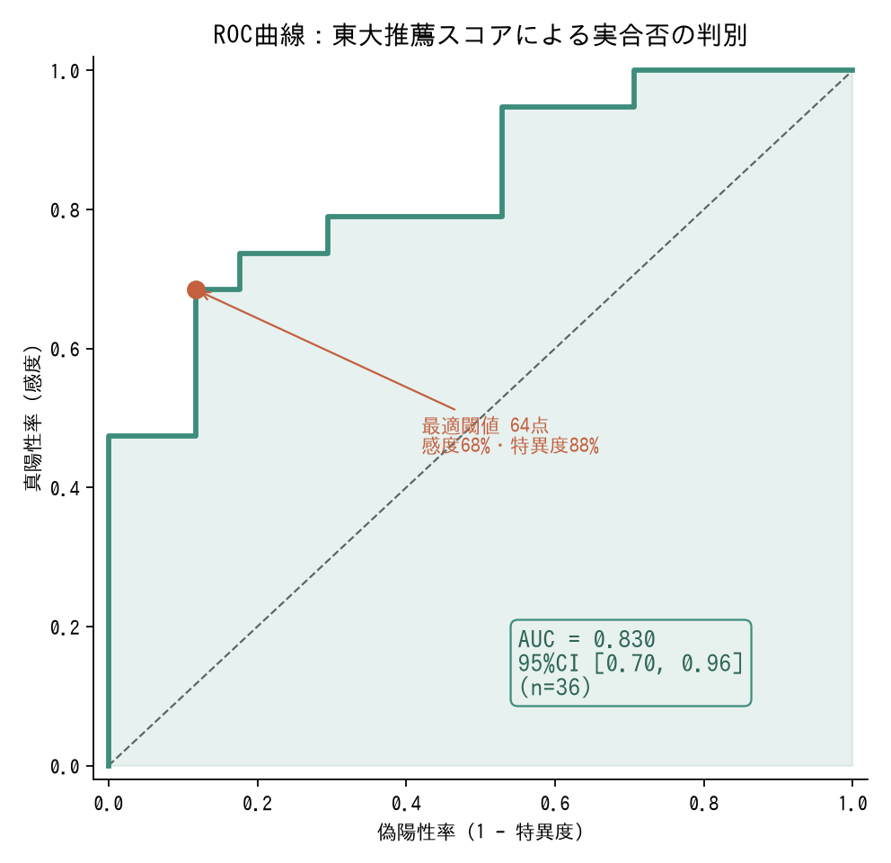
① ROC / AUC ｜ 本命の検証
実際の合格者を AUC=0.83 で判別できる
AUC = 0.830（95%信頼区間 0.70〜0.96／ブートストラップ 0.68〜0.94）
合格者と不合格者を分離（Mann-Whitney 検定 p = 0.00078）
最適閾値 64点：感度 68%・特異度 88%・的中率 87%・正解率 78%
高精度運用（85点以上）：特異度 100%・的中率 100%（網羅は限定）
読み方 AUC=0.83 は「無作為に選んだ合格者の方が不合格者よりスコアが高い確率が83%」。
属性比較ではなく『実際の合否』そのものを正解ラベルにした、最も直接的な妥当性検証。
出典：過去答案 n=36（合格19/不合格17）。重複答案は最新版を採用。本スコアのみで判別、作文スコアは不使用。n小につき点推定は高くてもCIは広く、確証には今後のサンプル追加が必要（誠実注記）。

Slide 3
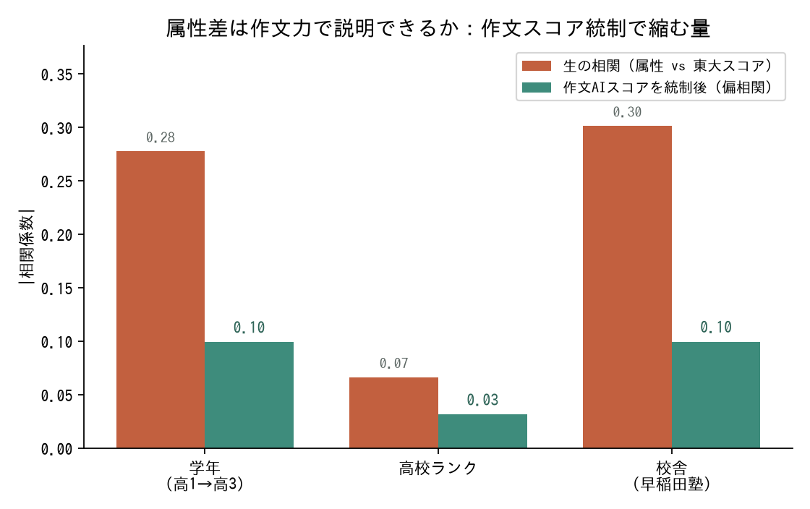
② 交絡調整 ｜ 属性差の正体
属性差（学年・校舎等）は概ね『作文力』で説明できる
作文AIスコアを統制すると、学年・高校ランク・校舎の差は大きく縮小
学年：偏相関 0.28→0.10／高校ランク：0.07→0.03／校舎(早稲田塾) 生差+17点→統制後ほぼ0
決め手：同じ属性が「作文スコア」を予測する係数(+0.285)と「東大スコア」を予測する係数(+0.278)はほぼ同一
結論 「高3が高い」「早稲田塾が高い」等の属性差は、その層が作文を上手く書くことの反映。
＝属性比較だけでは妥当性を示せない。だからこそ①（合否との直接照合）が本命となる。
出典：現役 n=582（学年589・高校ランク582・校舎374で実施）。現行基準の作文AIスコアを共変量に統制。性別は提供データに無し。

Slide 4
結論
東大推薦スコアは、実際の合格者を AUC=0.83 で判別する
・ 過去の実合否で AUC=0.83（95%信頼区間 0.70〜0.96）。最適閾値で特異度88%・的中率87%。
・ 属性差（学年・校舎等）の正体は概ね作文力。属性比較では示せない妥当性を、実際の合否との直接照合で確認した。
・ 「作文スコアを超える予測（増分妥当性）」は、過去答案の作文スコアが旧採点基準のため保留。現行基準で再採点後に追加検証する。
誠実注記：過去検証は n=36 と小規模。点推定は高いが信頼区間は広く、確証には今後の合否サンプル追加で再検証する。

